Slide 1
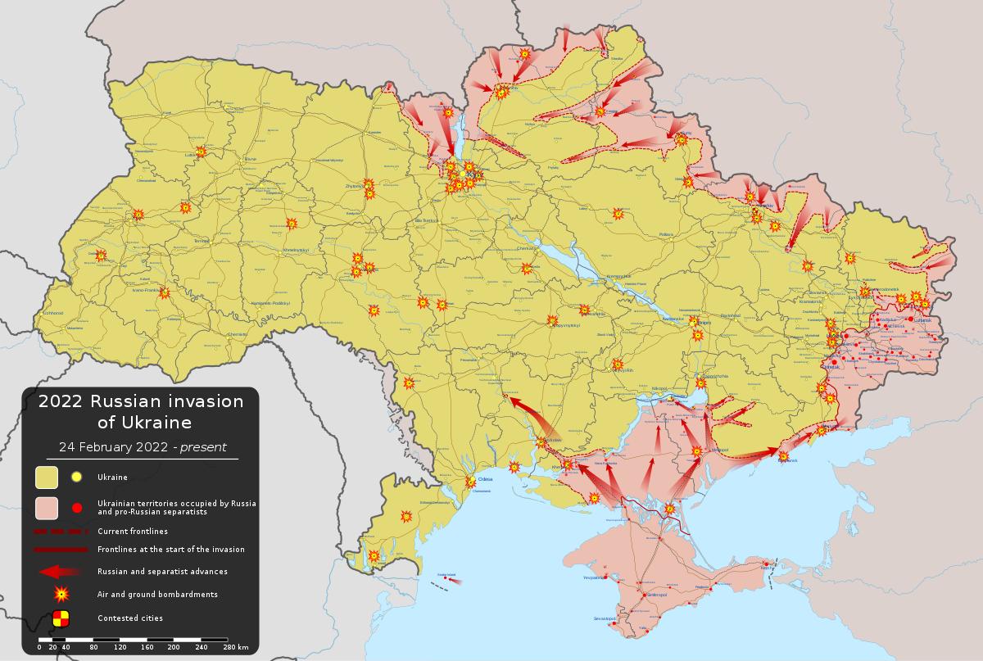
Stelling 1
Nederland moet veel meer geld gaan investeren in defensie
(2% van het nationaal inkomen, zoals in de NAVO de bedoeling is, nu is het 1,4 %)

Slide 2
Stelling 2
Nederland moet niet meedoen aan de sancties die de Europese Unie oplegt aan Rusland, want dan worden Nederlandse burgers geraakt in hun portemonnee.

Slide 3
Stelling 3
Het is goed dat het Westen Russische banken uit het betalingssysteem Swift zet.

Slide 4
Stelling 4
Nederland moet neutraal blijven in dit conflict.

Slide 5
Stelling 5
Het is goed dat Nederland wapens levert aan Oekraïne.

Slide 6
Stelling 6
De EU moet de Russische staatsmedia blijven toestaan om uit te zenden in EU-gebied

Slide 7
Stelling 7
Nederland moet olie en gas uit Rusland boycotten

Slide 8
Stelling 8
Nederland moet ruimhartig zijn in het opvangen van vluchtelingen uit Oekraïne.

Slide 9
Stelling 9
Oekraïne moet versneld lid worden van de Europese Unie.

